Slide 1







MALA VELIKA ZGODOVINA
Kako govoriti o pomembnih zgodovinskih dogodkih, z vidika posameznika?
M2W2-M01

Slide 2


Cilj delavnice
razvijanje zmožnosti pripovedovanja zelo pomembnih zgodovinskih dogodkov z vidika osebne izkušnje

Slide 3

Pripovedovanje zgodb – Pripovedovanje zgodbe

Slide 4
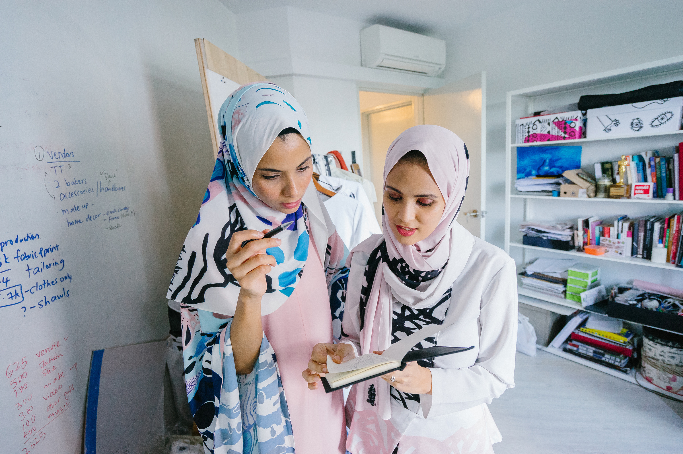
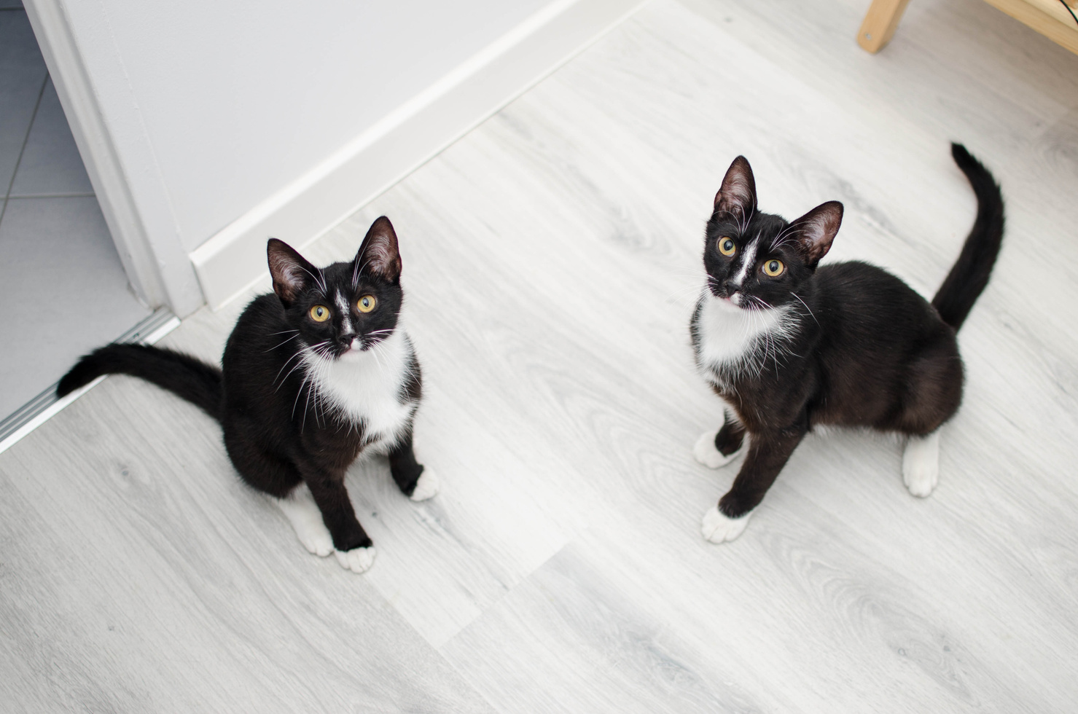
Pripovedovanje je proces, ki zahteva sodelovanje pripovedovalca in poslušalca hkrati

Slide 5
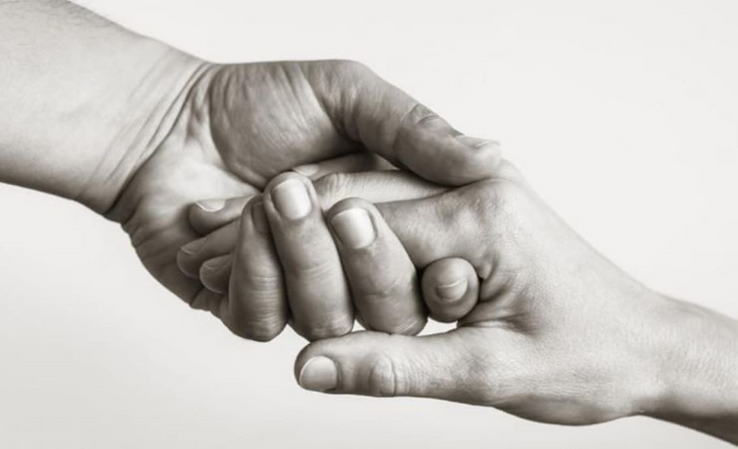


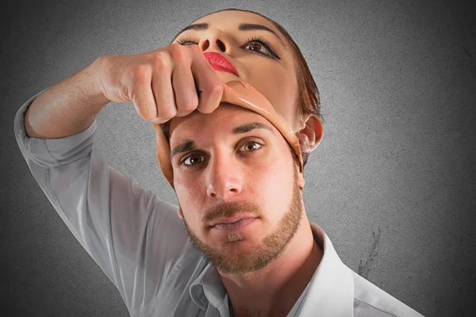
Načela ustvarjanja dobre zgodbe:
  OBLIKOVANJE POVEZAVE
  ČUSTVA
  AVTENTIČNOST

Slide 6

NAČRT ZGODBE ŠT. 1
UVOD
RAZVOJ
ZAKLJUČEK
Predstavitev protagonista in njegovega problema
Poskus reševanja problema s strani protagonista
Reševanje problema in zaključek

Slide 7
NAČRT ZGODBE ŠT. 2
NEUSPEŠEN POSKUS REŠITVE PROBLEMA
ZAČETEK
PROBLEM
REŠEVANJE PROBLEMA
ZAKLJUČEK

Slide 8
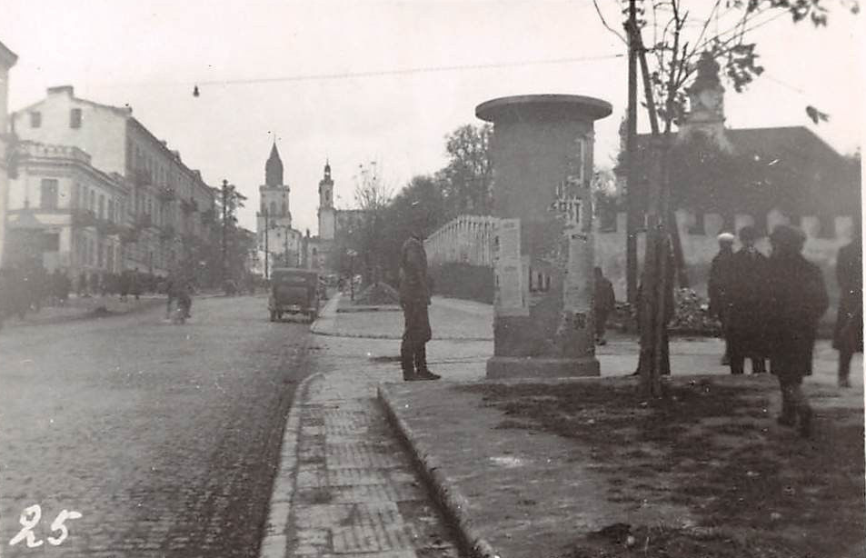
Poslušajte določeno zgodbo

Slide 9

Analiza zgodbe, ki jo predstavi vodja delavnice

Slide 10
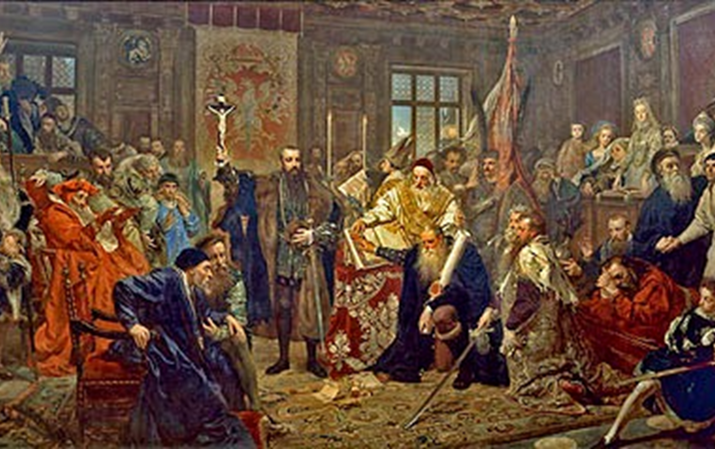
Lublinska unija 1569
KONTEKST
LIKI
POTEK DOGODKOV

Slide 11
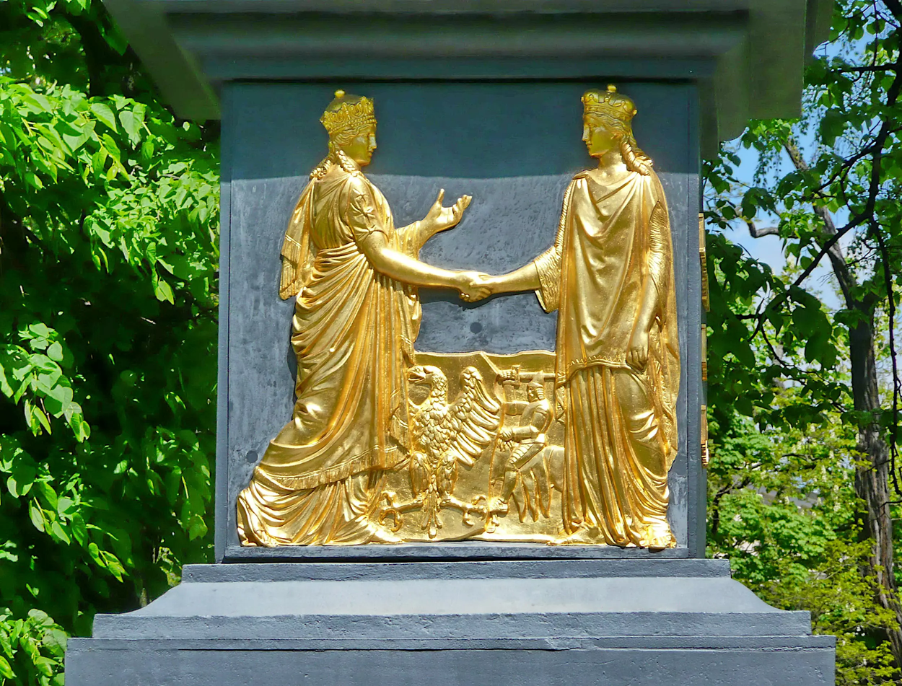
Kontekst
Faza 1
Faza 2
Faza 3
Faza 4
Faza 5
Pred Lublinsko unijo so poskusi zbliževanja potekali med drugim z izvedbo politične in upravno-pravne združitve obeh držav.
Leta 1551 je bila imenovana posebna komisija za revizijo Prvega litovskega statuta iz leta 1529 z namenom politične reforme, ki bi Veliko kneževino Litovsko približala Kraljevini Poljski.
Oba sejma, od leta 1551, sta drug drugemu pošiljala delegate. Kronski sejm, sklican v Varšavi novembra 1563 z 28 prisotnimi litovskimi delegati, je obravnaval sklenitev nove poljsko-litovske zveze.
Na tem sejmu je 12. februarja 1564 Žigmunt Avgust prepustil kroni Poljskega kraljestva dedno pravico Jagelonov do vladanja Velike kneževine Litve. To naj bi olajšalo prihodnje volitve vladarja zdaj združene države.
Leta 1565 je Žigmunt Avgust ustanovil okrajne zbore, leta 1566 pa je potrdil drugi litovski statut, v katerem je del svojih pristojnosti prepustil litovskemu sejmu in ga tako naredil podobnega kronskemu sejmu.

Slide 12
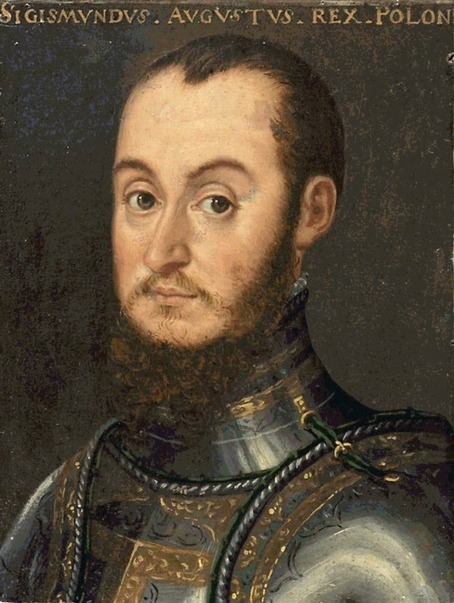
LIKI
1
2
3
4
5
6
7
ZYGMUNT AUGUST
STANISŁAW HOZJUSZ
FILIP PADNIEWSKI
MIKOŁAJ SIENICKI
MIKOŁAJ RADZIWIŁŁ
KRÓLOWA BARBARA
ROMAN SANGUSZKO

Slide 13
Potek dogodkov
VZROKI LUBLINSKE UNIJE
SEJM V LUBLINU - POLITIČNE VIZIJE UNIJE
NOV SKUPNI SOVRAŽNIK
POSTOPKI NA SEJMIH
POBUDA POLJSKEGA PLEMSTVA
ODHOD LITVANCEV
SPREMEMBE V LITVI
KRALJ ZYGMUNT II AUGUST
USTANOVITEV ZVEZE

Slide 14



SKUPINSKO DELO
SKUPINA 1
SKUPINA 2
SKUPINA 3

Slide 15
DELOVNI LIST 1/5
USTVARJANJE LASTNE ZGODBE O SVOJI MALI DOMOVINI PO METODI PRIPOVEDOVANJA
Začetek
Predstavite svojo malo domovino, protagonista in kontekst, opišite, zakaj je pomemben v vaši zgodbi. Ne pozabite, da morate na tej točki že vedeti, kako se bo zgodba končala in kaj želite z njo povedati občinstvu.
Vaši zapiski

Slide 16
DELOVNI LIST 2/5
USTVARJANJE LASTNE ZGODBE O SVOJI MALI DOMOVINI PO METODI PRIPOVEDOVANJAMETHOD
Orišite problem, s katerim se sooča junak vaše male domovine, ki ste ga upodobili, in opišite, zakaj je zanj tako pomemben (ta junak ste lahko tudi vi).
Problem
Vaši zapiski

Slide 17
DELOVNI LIST 3/5
USTVARJANJE LASTNE ZGODBE O SVOJI MALI DOMOVINI PO METODI PRIPOVEDOVANJA
Neuspešen poskus reševanje problema
Opišite protagonistov prvi in neuspešni poskus spopadanja s problemom z njegove/njene individualne perspektive. Opišite, kaj je protagonist čutil v tistem trenutku in kako je ta neuspeh vplival nanj.
Vaši zapiski

Slide 18
DELOVNI LIST 4/5
LASTNA ZGODBA O SVOJI MALI DOMOVINI PO METODI PRIPOVEDOVANJA
Reševanje problema
Opišite situacijo, ki je privedla do rešitve problema, pri čemer bodite pozorni na elemente, ki bodo verjetno izzvali čustva..
Vaši zapiski

Slide 19
DELOVNI LIST 5/5
LASTNA ZGODBA O SVOJI MALI DOMOVINI PO METODI PRIPOVEDOVANJA
Zaključek
Končajte zgodbo z nekakšnim zaključkom, ki bo pomemben za vaše občinstvo..
Vaši zapiski

Slide 20
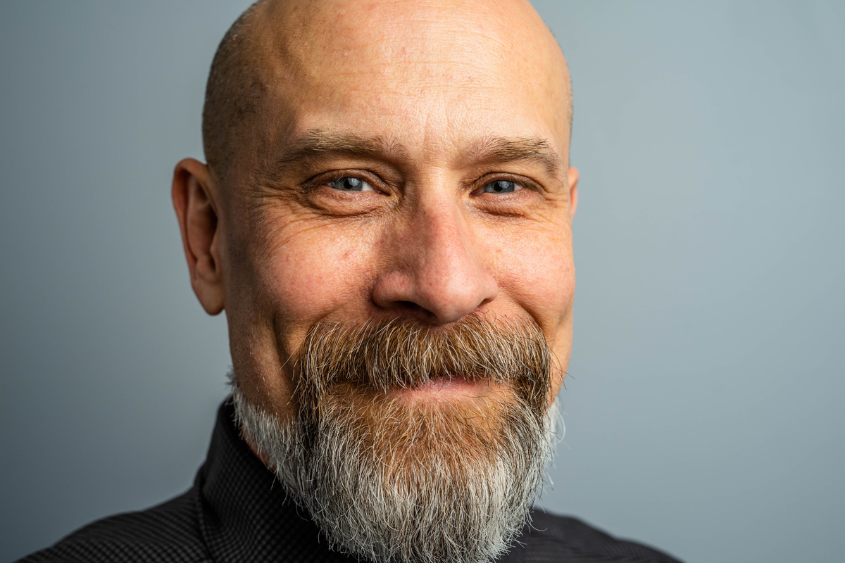
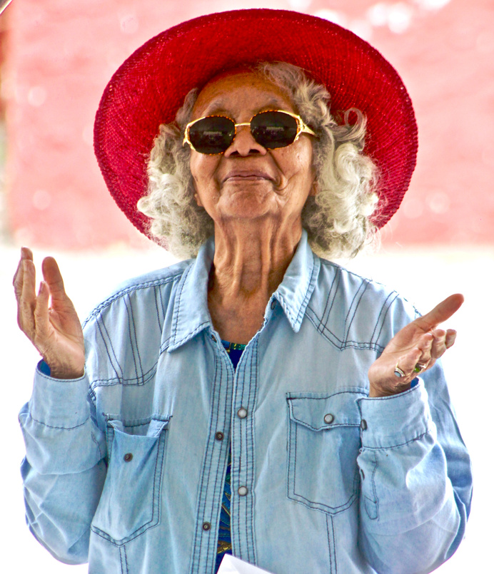

PREDSTAVITEV ZGODBE O LUBLINSKI UNIJI
Mateusz
Krystyna
Hanna

Slide 21
GLASOVNICA
USTVARJANJE LASTNE ZGODBE O SVOJI MALI DOMOVINI PO METODI PRIPOVEDOVANJA
Ime in priimek pripovedovalca zgodb
REZULTAT GRE OD 1 DO 10, KJER 1 POMENI, DA MI NI BILO VŠEČ IN 10, DA MI JE BILO ZELO VŠEČ
Utemeljitev

Slide 22
Obnova principov pripovedovanja o svoji mali domovini
Neuspešen poskus reševanja problema
Začetek
Problem
Reševanja problema
Zaključek

Slide 23
Hvala za vašo pozornost

